Slide 1

LĨNH VỰC PHÁT TRIỂN THẨM MỸ
Đề tài : DH “CÔ VÀ MẸ ”
NH: CÔ GIÁO EM
Đối tượng : 3 – 4 tuổi
Giáo viên : Nguyễn Minh Yến- Lê Thị Huệ

Slide 2

1.Kiến thức:
- Trẻ nhớ tên bài, tên tác giả bài hát “ Cô và mẹ”
- Trẻ hát đúng nhạc, đúng lời.
2. Kỹ năng:
-Trẻ hát đúng nhạc, đúng giai điệu, rõ lời .
- Biết cách chơi trò chơi.
3. Thái độ:
- Trẻ mạnh dạn tự tin hào hứng tham gia vào hoạt động.
- Góp phần giáo dục trẻ: Thể hiện tình cảm yêu thương, kính trọng cô và mẹ.

Slide 3

ỔN ĐỊNH TỔ CHỨC Trò chuyện về một số công việc của cô giáo ở lớp.

Slide 4
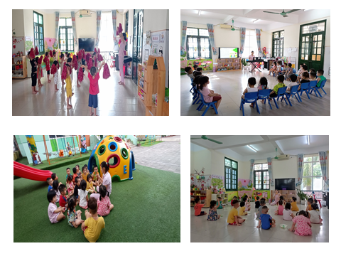

Slide 5

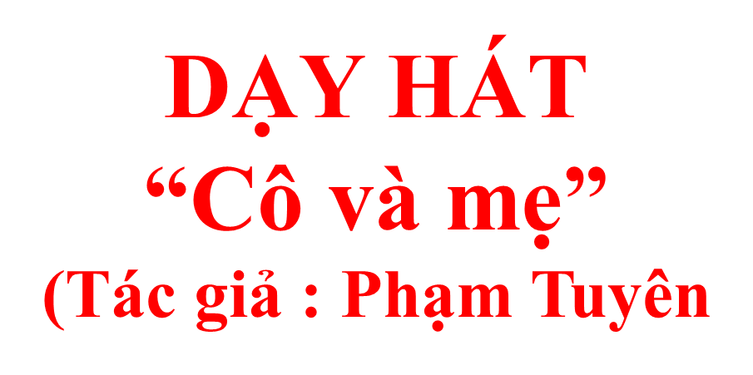


Slide 6
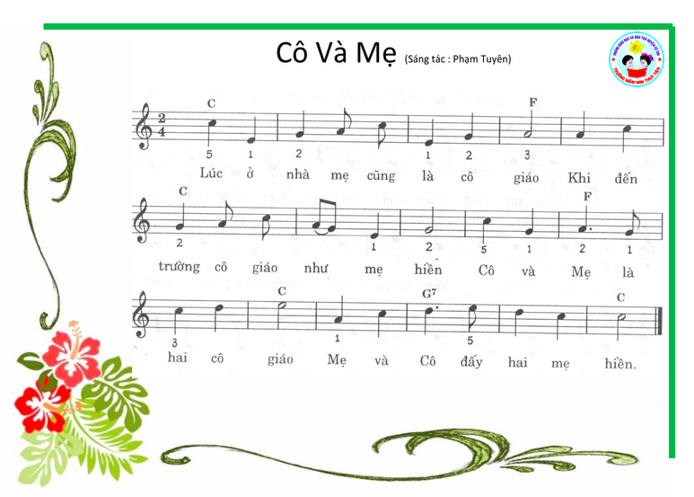


Slide 7

TRẺ HÁT

Slide 8

NH :CÔ GIÁO EM TG: TRẦN KIẾT TƯỜNG

Slide 9


Slide 10


